Slide 1

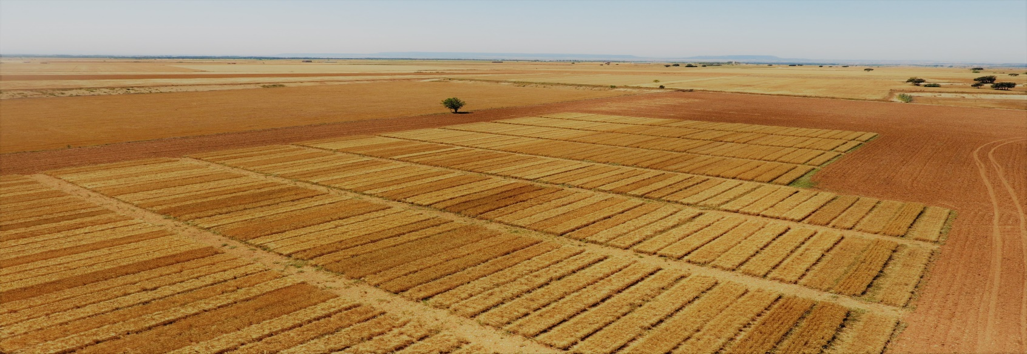

VALORIZACION DE TECNICAS
DE CULTIVO PARA LA MEJORA EN LA
CALIDAD DEL TRIGO DURO
SDAD. COOP. AGRARIA VIRGEN DE LA OLIVA S.C.L.
HARINERA DE TARDIENTA S.A.
CENTRO DE INVESTIGACION Y TECNOLOGICO AGROALIMENTARIO (CITA)
CENTRO DE TRANSFERENCIA AGROALIMENTARIA
GCP2017001800

Slide 2
COMPOSICION DEL GRUPO
Está formado por 4 miembros diferentes que cubren todos los eslabones de la cadena:
SDAD COOP AGRARIA VIRGEN DE LA OLIVA
HARINERA DE TARDIENTA
CENTRO DE INVESTIGACION Y TECNOLOGIA AGROALIMENTARIA DE ARAGON (CITA)
CENTRO DE TRANSFERENCIA AGROALIMENTARIA (CTA)
Incorporación de las diferentes variedades de semillas y la aplicación de los nuevos sistemas de riego y dosis de fertilizante durante el cultivo.
Asesoramiento en el diseño experimental y en la instrumentación del ensayo.
Seguimiento, control y apoyo tecnológico en el manejo del ensayo.
Apoyo en las tareas de difusión y divulgación.
Realización de analíticas en sémola para evaluar el proceso de moltura industrial.
Validación de las propiedades tecnológicas del producto en la industria harinera.

Slide 3
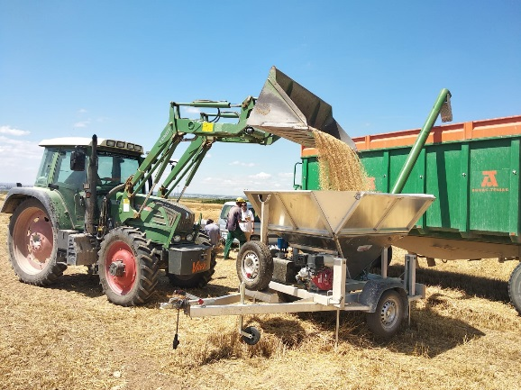
OBJETIVOS
Estudio de adaptación de nuevas variedades a las condiciones edafoclimáticas.
Evaluación de las características industriales (calidad) de las nuevas variedades.
Realización de estudios agronómicos en condiciones de campo para poner a punto material vegetal y técnicas culturales adecuadas.

Slide 4
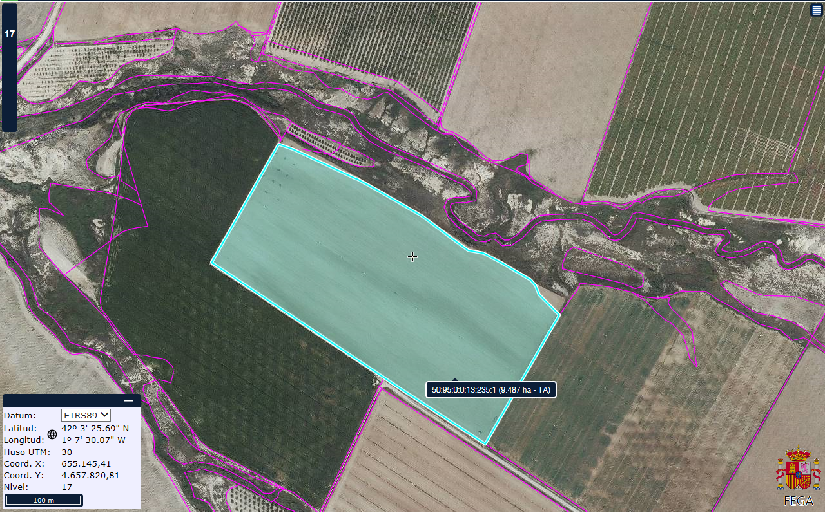
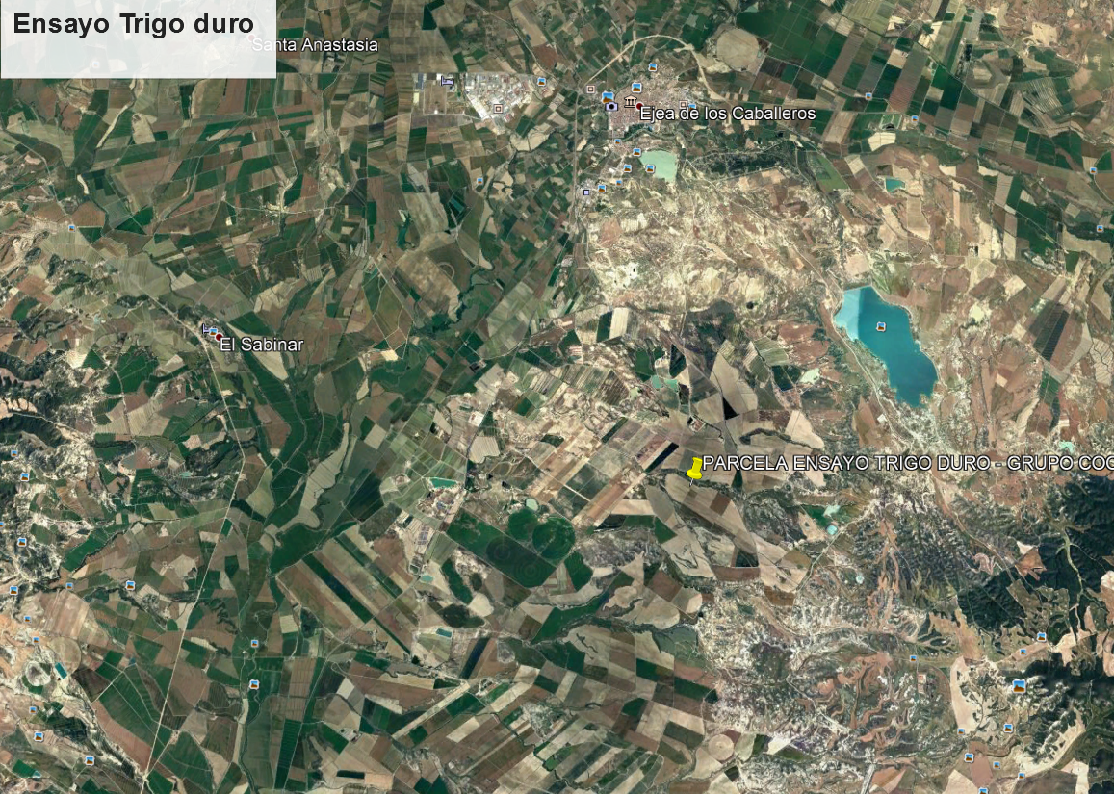
LOCALIZACION Y CARACTERISTICAS DE LA PARCELA
El ensayo se localiza en una parcela de unas 10 ha situada en el término municipal de Ejea de los Caballeros. El cultivo anterior fue cebolla. La parcela está equipada con cobertura fija en riego por aspersión. Los aspersores disponen de 2 boquillas 4,4 y 2,4 mm excepto las boquillas de los aspersores sectoriales de los bordes que son de 4 y 2 mm. Con dicha configuración se obtiene una pluviometría de unos 5,5 mm. La parcela está dividida en 11 sectores de riego que se controlan desde un programador de riego.

Slide 5
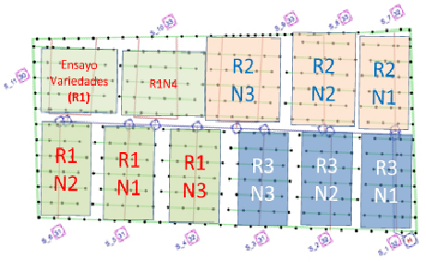
TRATAMIENTOS A EVALUAR
Disposición de las 3 variedades en la parcela
Localización de los distintos tratamientos en los sectores de riego
FACTOR VARIETAL: Se incluyen 3 variedades con distinta productividad y calidad potencial.
Scluptur => alta productividad, menos calidad
Olivadur* => productividad y calidad intermedia
Aventadur => menor productividad, alta calidad.
*En la campaña 2018-2019 cambiamos la variedad de Olivadur por Don Ricardo
FACTOR RIEGO: La cantidad de agua aplicada puede tener un efecto significativo en la calidad y la productividad del trigo duro, con tendencia a disminuir la calidad con un exceso de agua. Se han establecido 3 tipo de riego.
R1: Riego completo de acuerdo a la ETc estimada (método FAO)
R2: 85 % de riego completo todo el ciclo de cultivo.
R3: Riego completo hasta floración y 75 % del riego completo hasta madurez fisiológica.

Slide 6
TRATAMIENTOS A EVALUAR 2017/2018
FACTOR FERTILIZANTE NITROGENADO. La cantidad y momento de las aplicaciones de fertilizante nitrogenado tienen un impacto importante en la producción de grano y también especialmente en la calidad del trigo duro (vitrosidad). Se han evaluado distintos manejos del mismo, con los siguientes tratamientos:
N1 => Es el más similar a la práctica más habitual de los agricultores.
 |  | kg N/ha
 | Presiembra | Ahijamiento GS23 | Encañado GS31 | Zurrón GS47 | Espigado GS59 | Total
N1 | 30 | 150 |  | 0 | 0 | 180
N2 | 30 | 120 |  | 30 | 0 | 180
N3 | 30 | 30 | 60 | 30 | 0 | 150
N4* | 30 | 30 | 60 | 0 | 30 | 150
N2=> Supone aplicar la misma dosis total que el N1 pero con mayor fraccionamiento.
N3=> supone una disminución de la dosis de N con un fraccionamiento mayor que en N2, con 3 aplicaciones en cobertera.
N4=> En el tratamiento de R1 con una dosis tardía cuando todas las espigas estén ya fuera (GS59)
TABLA 1
Se utilizarán los sectores de riego para distribuir las distintas combinaciones de los factores “dosis de riego” y “nitrógeno”. Así, cada sector de riego tendrá una combinación de dosis de riego y de tratamiento fertilizante. El nitrógeno se aplicará mediante el agua de riego inyectando fertilizante líquido en cada sector. Se utilizará una formulación líquida, controlando de forma rigurosa la cantidad a aplicar en cada tratamiento. La imagen de los sectores de riego de la diapositiva anterior, presenta la ubicación de los distintos tratamientos de riego y fertilizante nitrogenado. El ensayo de R y N utiliza los sectores S1 a S10, y se empleará el S11 para ubicar un ensayo de variedades de trigo duro. El S10 se utilizará para un tratamiento específico de N extratardío (R1N4).

Slide 7
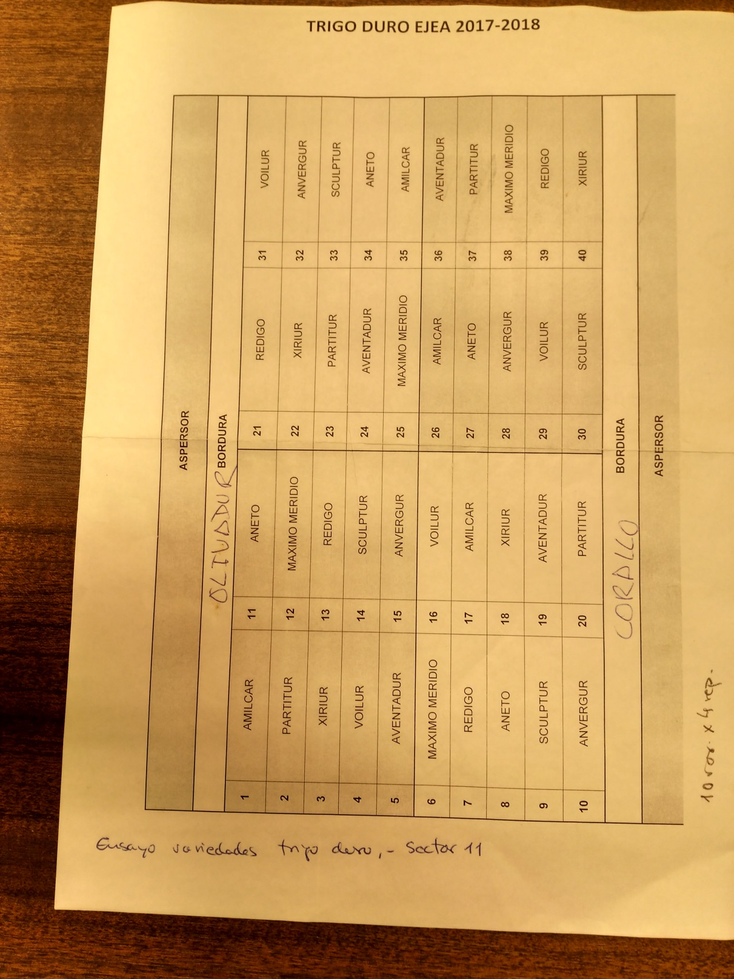
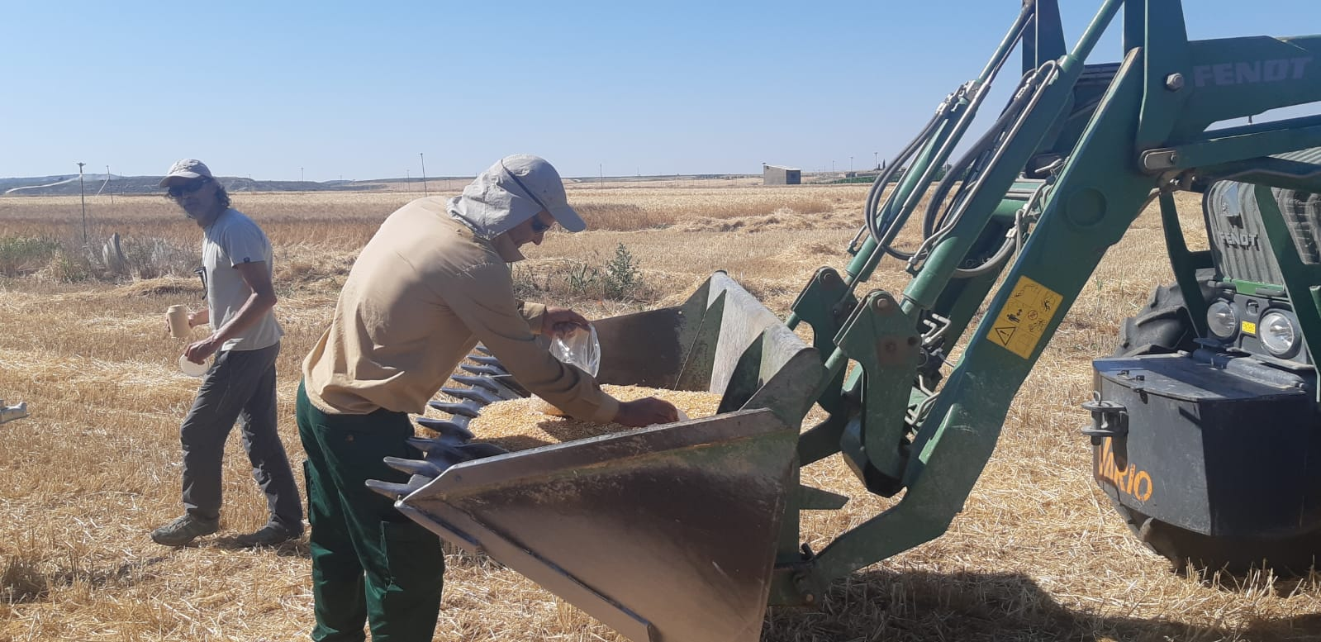
ENSAYO VARIETAL DE MICROPARCELAS 2017/2018
En el sector 11 se ubica el ensayo varietal en microparcelas para evaluar la interacción el efecto de los tratamientos de N y las distintas variedades. Por ello habrá un ensayo en bloques con 10 variedades y 4 repeticiones replicado 3 veces. En cada “replica” se aplicará de forma manual mediante abono sólido cada uno de los 3 tratamientos N1, N2, y N3, definidos en la Tabla 1. Las variedades a evaluar son Amilcar, Partitur, Xiriur, Voilur, Aventadur, Maximo-meridio, Redigo, Aneto, Sculptur, y Anvergur.
Croquis del ensayo varietal (10 variedades x 4 repeticiones). Dicho esquema está triplicado para aplicar los 3 tratamientos de fertilizante N.

Slide 8
RESULTADOS DEL ENSAYO VARIETAL 2017/2018
Producción media 5839 Kg/ha al 12% de humedad
Partitur, Aneto, y Aventadur son las variedades más productivas para el promedio de los tres tratamientos fertilizantes. Por otro lado Massimo Meridio, Sculptur, Redigo, y Xiriur fueron las menos productivas.
N2 fue el tratamiento más productivo, mientras que N3 con 3 fraccionamientos en cobertera fue el que menos rendimiento produjo.
En cuanto al % de proteína se observa un efecto varietal independientemente del tratamiento fertilizante.

Slide 9
MANEJO DEL ENSAYO 2017/2018
MEDIDAS A REALIZAR 2017/2018
Las aplicaciones de N en cobertera se realizarán con abono líquido inyectándolo con el riego.
Cuando haya 2 coberteras en ahijamiento y encañado éstas se aplicarán al inicio de cada estado (GS23 y GS31).
Cuando haya una única cobertera en ahijamiento/encañado está se aplicará al inicio de encañado (primer nudo a 1 cm / sobre tallo principal).
Cuando se realice una tercera aplicación de cobertera ésta será en estado de zurrón (GS47) excepto en el N4 que se retrasará hasta espigado (GS59), evaluado en tallos principales).
Una vez empiece la temporada de riego en primavera, el CITA suministrará al agricultor colaborador las dosis de riego semanales (en horas/semana) a aplicar en cada sector de riego. Ésta dosis se fraccionará en 1 o 3 riegos cada semana en función de su cuantía. Preferiblemente por la noche.
Se aplicarán los tratamientos herbicidas y de control de enfermedades necesarias para que no limiten el crecimiento del cultivo. Habrá que realizar un seguimiento especial en primavera para detectar posibles problemas con hongos y poder aplicar los tratamientos adecuados lo antes posible
Evolución de la fenología: Cada vez que se visite la parcela se anotará el estado fenológico general de la parcela.
Medida del N mineral disponible a la salida del invierno, antes de la primera aplicación de fertilizante. En cada parcela se tomará una muestra de suelo (0-30 cm) y se analizará el contenido de nitratos. De esta forma se podrá ajustar la dosis a aplicar si se considera necesario.
(tentativo) Seguimiento del estado nutricional mediante imagen multiespectral tomada con un dron. Para ello se contratará un servicio para la realización de varias imágenes a final de ahijamiento, mediados de encañado, antes de floración, llenado de grano. A partir de las imágenes multiespectrales se obtendrán algunos índices de verdor (GNDVI) y de vigor (NDVI) de las distintas parcelas experimentales.

Slide 10
EVOLUCION DEL ENSAYO 2017/2018
El ensayo se desarrolló de forma normal en cuanto a que se establecieron los tratamientos tal como se había previsto. Los tratamientos de fertilizante pudieron seguir la pauta prevista.
Mes | ETo-acum. (mm) | ETc-acum (mm) | Pluv-acum (mm) | Tmed (ºC) | V. viento (m/s)
Noviembre | 4.2 | - | 0.2 | 3.8 | 2.3
Diciembre | 30 | 18.4 | 17.2 | 5.1 | 2.8
Enero | 27.9 | 16.9 | 64.4 | 6.8 | 2.4
Febrero | 47.9 | 28.3 | 39.9 | 5.2 | 3.9
Marzo | 69.1 | 58.2 | 83 | 8.5 | 3.4
Abril | 96.6 | 106.4 | 173.9 | 12.8 | 2.6
Mayo | 136.6 | 149 | 54.6 | 15.8 | 3.2
Total: | 412.3 | 377.2 | 433.2 | - | -
Valores meteorológicos medidos en la estación de Ejea de los Caballeros (Red SIAR, SARGA) durante el ensayo 2017-2018.
El calendario de riegos se estableció de acuerdo a unas fechas previstas para los distintos valores de Kc, utilizando la metodología de la FAO, de forma similar a como se puede obtener utilizando la página web de la oficina del regante (http://aplicaciones.aragon.es/oresa/).

Slide 11
EVOLUCION DEL ENSAYO 2017/2018
Este gráfico muestra la curva de valores de Kc utilizados y la evolución del valor medio de la parcela del índice de vegetación NDVI obtenido a partir de imágenes públicas del satélite SENTINEL-2.
En la misma se observa que en general la curva de Kc utilizada siguió de forma bastante aceptable la evolución del NDVI, que es un índice muy asociado a la biomasa aérea vegetal
Evolución del índice de vegetación NDVI y del coeficiente de cultivo (Kc) utilizado para el cálculo de las necesidades hídricas del cultivo de trigo duro.

Slide 12
EVOLUCION DEL ENSAYO 2017/2018
Debido a las numerosas lluvias entre enero y mayo, muy por encima de los valores habituales para la ubicación del ensayo, provocaron que las diferencias entre las dosis de riego de los tratamientos que se deseaban establecer fueran pequeñas o inexistentes.
Así, debido a que no fue necesario aplicar agua prácticamente durante marzo y abril, las dosis recibidas en los tratamientos de riego R1 y R2 fueron idénticas.
Asimismo, el tratamiento R3, en el que se pretendía reducir el agua de riego al final de la campaña (R3), se diferenció muy poco de los otros 2 tratamientos.
Así, la dosis total de riego más lluvia fue de 526 mmm para los tratamientos R1 y R2, y de 487 para el tratamiento R3, suponiendo únicamente una reducción del 7,4%. Es posible que esta reducción no fuera suficiente para provocar un efecto importante del tratamiento R3 comparado con los otros tratamientos de riego.
Cantidad total de agua aplicada (mm, riego + lluvia efectiva) y valor de la evapotranspiración del cultivo estimada por el método de la FAO.

Slide 13
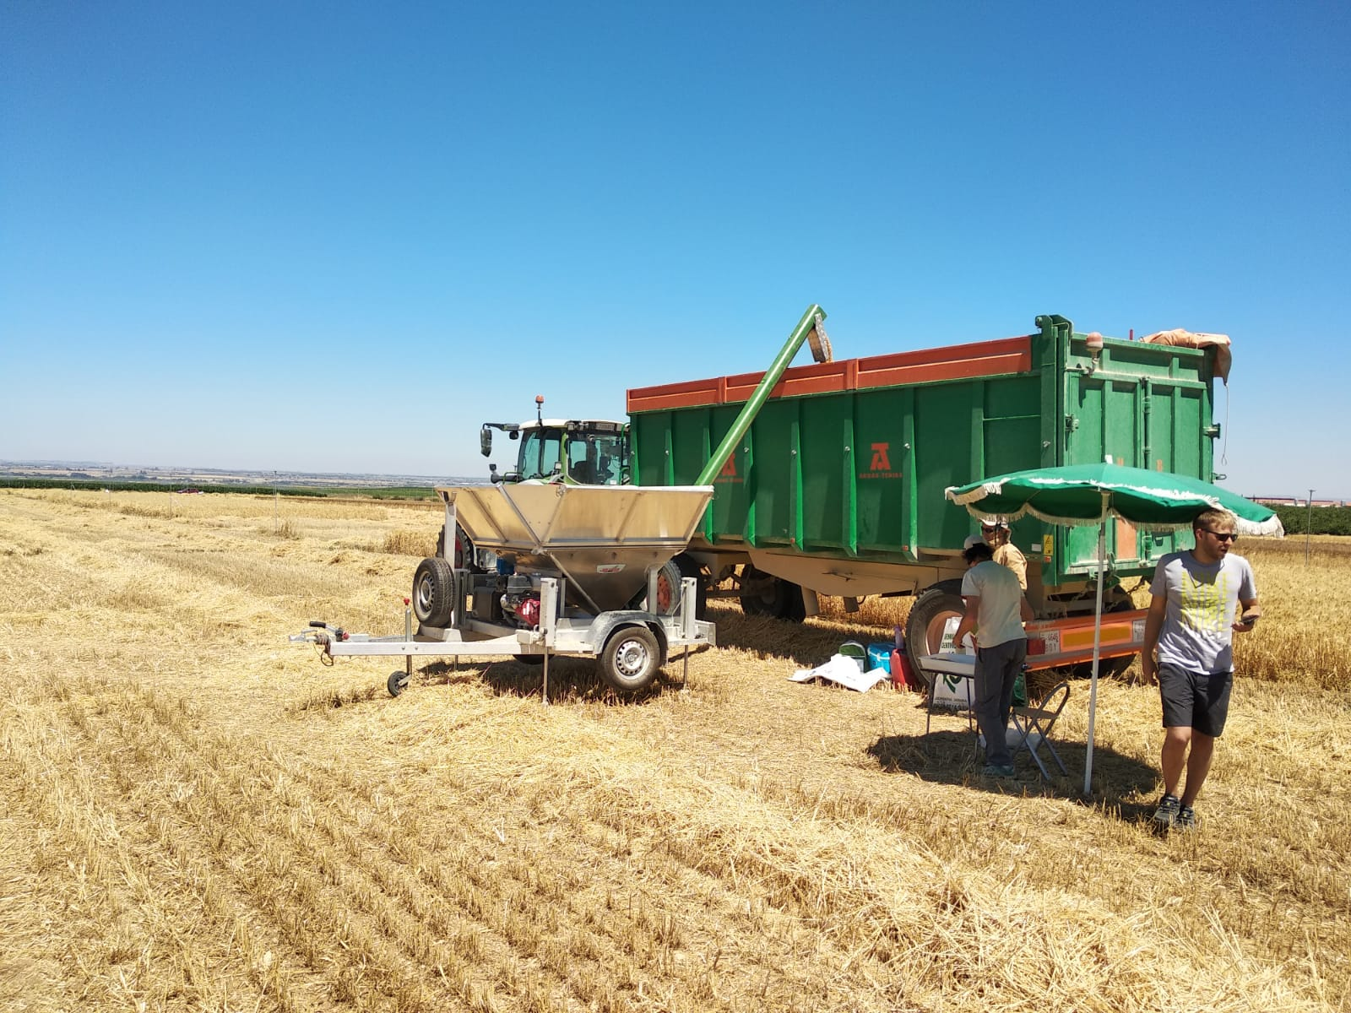
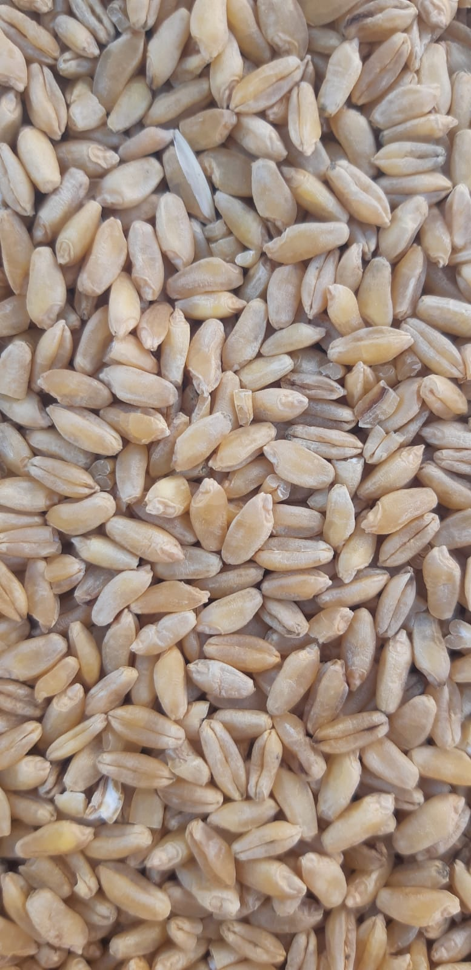
RESULTADOS DE PRODCUCCION DEL GRANO 2017/2018
Debido a que los tratamientos de riego R1 y R2 recibieron la misma cantidad de agua se han considerado a efectos de comparación estadística como un único tratamiento denominado R1R2, que se comparará con el tratamiento R3 con una ligera reducción de agua recibida en la fase final (a partir del espigado; el 7 de mayo).
La cosecha se realizó con cosechadora convencional realizándose la pesada de cada parcela elemental con remolque pesador en el mismo campo. En promedio las parcelas tenían una superficie de 283 m2, oscilando entre 127 y 403 m2.

Slide 14
RESULTADOS DE PRODCUCCION DEL GRANO 2017/2018
Factor | Producción de grano (kg/ha)
Variedad
Aventadur | 6351 a
Olivadur | 6172 a
Sculptur | 5570 b
Valor de P: | <0.001
Riego
R1R2 | 5891 a
R3 | 6170 b
Valor de P: | <0.01
Fertilizante
N1: 180-1C | 5878 a
N2: 180-2C | 6110 a
N3: 150-3C | 6104 a
Valor de P: | NS
Variedad x Riego | NS
Variedad x Fertilizante | NS
Riego x Fertilizante | <0.01
El factor con un efecto más significativo sobre el rendimiento de grano ha sido la variedad, observándose un menor rendimiento de la variedad Sculptur comparada con las otras dos variedades ensayada. En promedio Sculptur ha producido 819 y 611 kg/ha menos que las variedades Aventadur y Olivadur, respectivamente. Este resultado contrasta con la hipótesis de partida que presuponía un mayor potencial productivo de la variedad Sculptur.
No se ha detectado un efecto significativo del factor fertilizante (dosis y fraccionamiento del N en cobertera), obteniendo producciones prácticamente idénticas en los 3 tratamientos que se han comparado (N1, N2, y N3). Hay que señalar que el tratamiento con la menor dosis de N (N3, 150 kg N/ha) pero mayor fraccionamiento ha obtenido similar rendimiento de grano que los otros 2 tratamientos con mayor dosis (N1 y N2; 180 kg N/ha).
Resultado del análisis de varianza de la variable producción de grano (12% humedad). Se han incluido los 3 factores del estudio (Riego: R1R2/R3; Fertilizante: N1: 180 kg N/ha, 1 cobertera mediados ahijado / N2: 180 kg N/ha, 2 coberteras en ahijado y zurrón / N3: 150 kg N/ha, 3 coberteras en ahijado, encañado y zurrón; Variedad: Sculptur, Aventadur, y Olivadur). Medias seguidas por la misma letra no son significativamente diferentes (p>0,05; test de Tukey).

Slide 15
EFECTO SOBRE LA CALIDAD DEL GRANO 2017/2018
Bajo porcentaje de proteína en grano.
Los tratamientos fertilizantes no hacen variar significativamente el % de proteína.
R3 aumenta proteína con respecto al riego estándar.
Solo Aventadur supera 80 kg/hl (Grupo 1). No influye el riego en PE (Peso especifico) y parcelas con fraccionamiento de abonado presentan valores ligeramente superiores.
Aventadur presenta valores más altos de vitrosidad.
Sobre el grano molido Aventadur presenta menor color, menor % de ceñidas y un índice Hagberg significativamente inferior a las otras 2 variedades.

Slide 16
EFECTO SOBRE LA CALIDAD DEL GRANO 2017/2018
Tiende a aumentar la vitrosidad con el tratamiento N4 con respecto al N3

Slide 17
EFECTO SOBRE LA CALIDAD DE LA SEMOLA 2017/2018
Tras analizar la proteína por el método Kjeldahl y el índice amarillo:
Variedad y tratamiento fertilizante influye en la calidad de la sémola.
La proteína en la sémola de variedad Sculptur es mayor en la misma línea que los análisis hechos sobre grano entero.
Olivadur es la variedad con más índice amarillo en consonancia con los resultados obtenidos a partir de grano molido
El retraso de cobertera N3 a N4 con el mismo método de riego R1 no hace mejorar los parámetros de calidad de sémola, contrastando con el ligero aumento de la vitrosidad detectada sobre el grano entero.

Slide 18
CONCLUSIONES 2017/2018
La elevada pluviometría durante la primavera no permite obtener resultados en el caso del tratamiento con menor dosis aportada.
No hay diferencias de producción por el manejo del fertilizante.
Calidad muy baja ( Grupo 4) ; fundamentalmente debido a la baja proteína
El factor que más determina la calidad es la variedad.
A mayor fraccionamiento del nitrógeno se observa una tendencia al alza de la proteína y la vitrosidad.
Calidad de la sémola fundamentalmente determinada por la variedad.
ENSAYO VARIETAL:
Diferencias en producción y contenido de proteína debido al factor varietal.
En las condiciones ensayadas resulta difícil encontrar una variedad muy productiva y de calidad.

Slide 19
TRATAMIENTOS A EVALUAR 2018/2019
FACTOR VARIETAL Y FACTOR RIEGO, idéntico al del año anterior, a excepción de la variedad RGT Olivadur que se sustituye por Don Ricardo.
FACTOR NITROGENADO:
N1 => Es el más similar a la práctica más habitual de los agricultores.
N2=> Supone aplicar la misma dosis total que el N1 pero con mayor fraccionamiento.
N3=> supone una disminución de la dosis de N con un fraccionamiento mayor que en N2.
N4=> En el tratamiento de R1 con una dosis tardía cuando todas las espigas estén ya fuera (GS59)

Slide 20
ENSAYOS MICROPARCELAS 2018/2019
El método a seguir fue el mismo que en la campaña anterior.
Producción media 5708 Kg, similar a la campaña anterior.
El factor más significativo es la variedad.
Tratamiento fertilizante, no es un factor determinante en la producción.
Aumenta peso especifico al aumentar el fraccionamiento del nitrogenado.
Sin diferencias significativas en vitrosidad según variedades.
Relación negativa entre el rendimiento del grano y la proteína.

Slide 21
EVOLUCION DEL ENSAYO 2018/2019
Valores meteorológicos medidos en la estación de Ejea de los Caballeros (Red SIAR, SARGA) durante el ensayo 2018-2019.

Slide 22
EVOLUCION DEL ENSAYO 2018/2019
Este gráfico muestra la curva de valores de Kc utilizados y la evolución del valor medio de la parcela del índice de vegetación NDVI obtenido a partir de imágenes públicas del satélite SENTINEL-2.
En la misma se observa que en general la curva de Kc utilizada siguió de forma bastante aceptable la evolución del NDVI, que es un índice muy asociado a la biomasa aérea vegetal

Slide 23
EVOLUCION DEL ENSAYO 2018/2019
A diferencia del ensayo realizado en la campaña anterior, en esta última se obtuvieron patrones de riego diferenciado.
La distribución de riego más lluvia es R1 419 mm, R2 349, y R3 344. R2 y R3 tienen un aporte menor de un 20 % con respecto a R1.
Aunque la reducción en R2 fue a lo largo de todo el ciclo y en R3 únicamente a partir del espigado.

Slide 24
RESULTADOS DE PRODCUCCION DEL GRANO 2018/2019
Los distintos tratamientos de riego a aplicado no han temido un efecto significativo sobre la producción, esto puede ser debido a q los tratamientos con reducción de riego no provocan un estrés hídrico importante en el cultivo. Posiblemente podría explicarse por una pequeña reserva de agua al inicio del ciclo de cultivo.
No obstante, las dosis de riego aplicadas estuvieron por debajo de las evapotranspiración del cultivo aplicada.
A nivel varietal se observa un menor rendimiento de Don Ricardo, con respecto a Sculptur y Aventadur.
Se observa mayor producción con una única aplicación de fertilizante al inicio de encañado, en comparación con los otros dos tratamientos fertilizantes, además la reducción de Nitrógeno que representa N3 con respecto a N2, supuso una reducción de rendimiento significativa.

Slide 25
EFECTO SOBRE LA CALIDAD DEL GRANO 2018/2019
Don Ricardo, valor más alto de proteína en grano y Sculptur el más bajo, estando Aventadur en medio de los dos.
La diferencia varietal tiene más peso que el factor riego y el factor nitrogenado.
La reducción de fertilización de 210 a 180 kg de N/ha provocó una disminución significativa de la proteína, excepto en la variedad Don Ricardo.
El peso especifico siempre se encuentra por encima de 80 Kg/hl (grupo 1).
Aventadur es la variedad con mayor vitrosidad, no teniendo incidencia los tipos de riego
En lo que respecta a Color-b , fuer Scultur la variedad con mayor índice de color, por el contrario, fue la variedad con menor dureza
Se observa relación negativa entre contenido de proteína de almidón

Slide 26
EFECTO SOBRE LA CALIDAD DE LA SEMOLA 2018/2019
medias | rendimiento molienda | peso específico | vitrosidad | dureza | cenizas
aventadur | 62,0 | 80,5 | 75,1 | 75,5 | 1,3
don ricardo | 59,2 | 80,4 | 66,0 | 74,9 | 1,3
sculptur | 60,9 | 80,8 | 71,9 | 65,2 | 1,1
Comparativa proteína en grano vs proteína en sémola
Relación del rendimiento de molienda vs otros parámetros

Slide 27
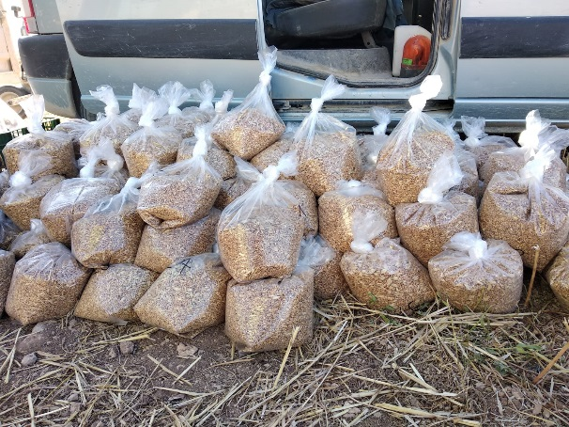
CONCLUSIONES FINALES
Los distintos tratamientos de riego no tuvieron un efecto significativo sobre la producción.
Don Ricardo presenta menor producción que Aventadur y Sculptur.
Mayor producción en aplicación única de nitrógeno 210 UN y menor producción con la dosis reducida (N3). Teniendo N2 un rendimiento intermedio.
Un retraso en la segunda cobertera entre N3 y N4 provoca reducción de rendimiento en todas variedades.
Peso Especifico ligado a factores ambientales.

Slide 28
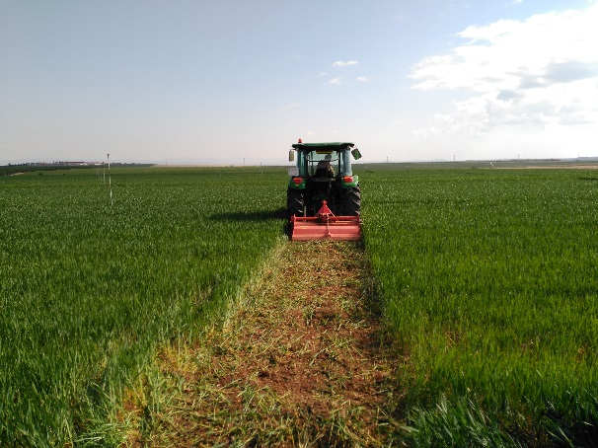
CONCLUSIONES FINALES
Don Ricardo mayor proteína y peso especifico pero menor vitrosidad e índice de color que las otras variedades.
Sculptur proteína mas baja pero color más alto.
La reducción de la dosis de riego no tiene impacto sobre la calidad evaluada.
No se puede determinar que el efecto de las coberteras haya tenido un efecto claramente positivo sobre la calidad del grano

Slide 29
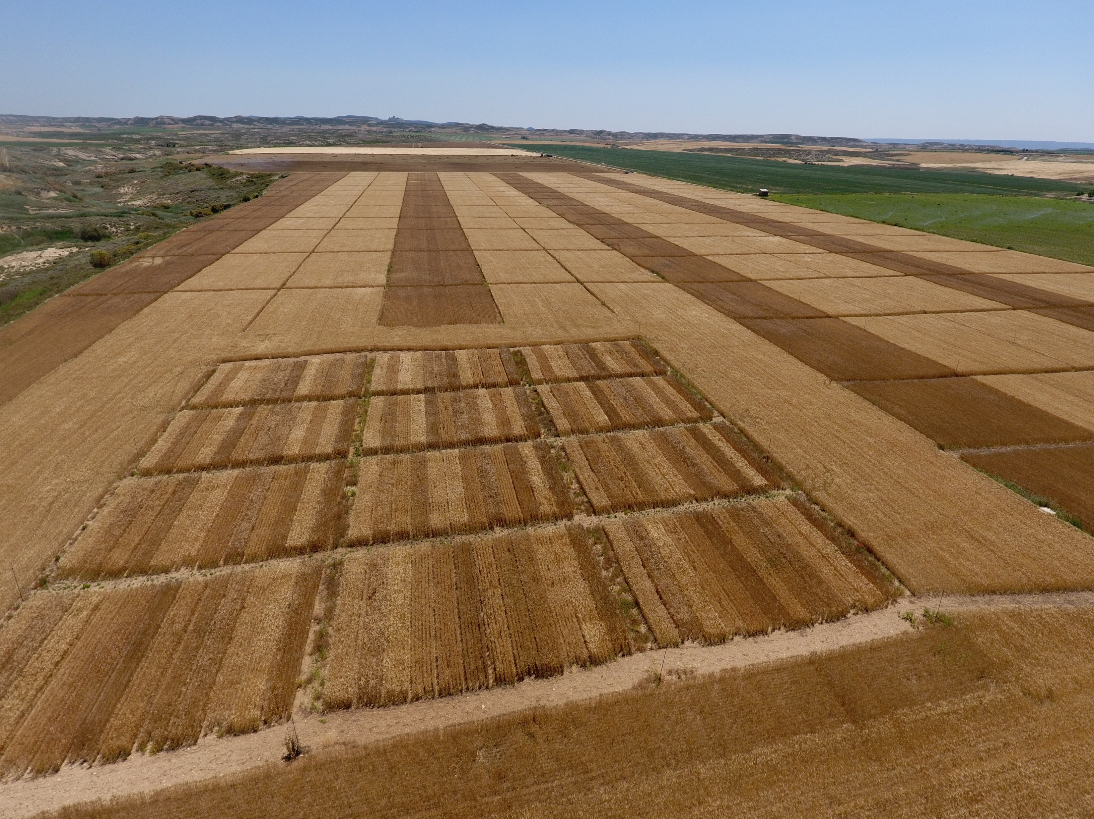
CONCLUSIONES FINALES ENSAYO VARIETAL
Se clasifican las variedades en 3 grupos:
  Poco productiva: Maximo Meridio
  Variedades de producción intermedia
  Variedades de más producción: Voilur, Olivadur y Sculptur.
Los tratamientos fertilizantes tuvieron un ligero impacto en la calidad
Los distintos tratamientos de nitrógeno no hacen variar la vitrosidad (varia según factores ambientales)
Relación negativa entre productividad y % de proteína: difícil de encontrar una variedad muy productiva y de calidad.
Según normativa ninguna variedad sería de alto color.

Slide 30
